Slide 1
Загадки о городе

Slide 2
Выгляну в окошко:
Лежит длинный Антошка.
Кабы встал-до неба достал;
Сам не ходит, А других водит.

Slide 3
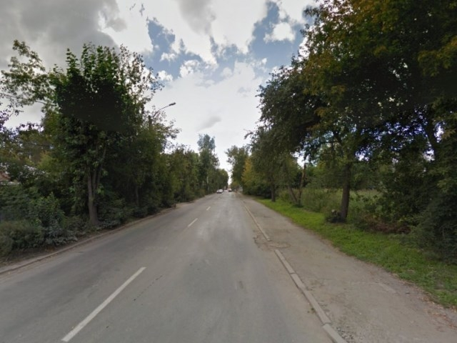

Slide 4
В два ряда стоят дома.
Десять, двадцать,
сто подряд
и квадратными глазами
Друг на друга все глядят.

Slide 5
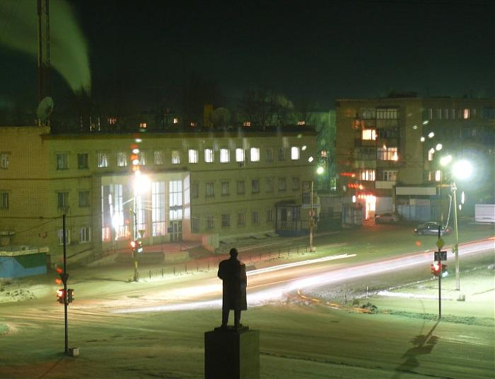

Slide 6
Это- что за чудный дом?
Сто детишек в доме том,
Дом детишкам очень рад ,
Что же это?.....

Slide 7
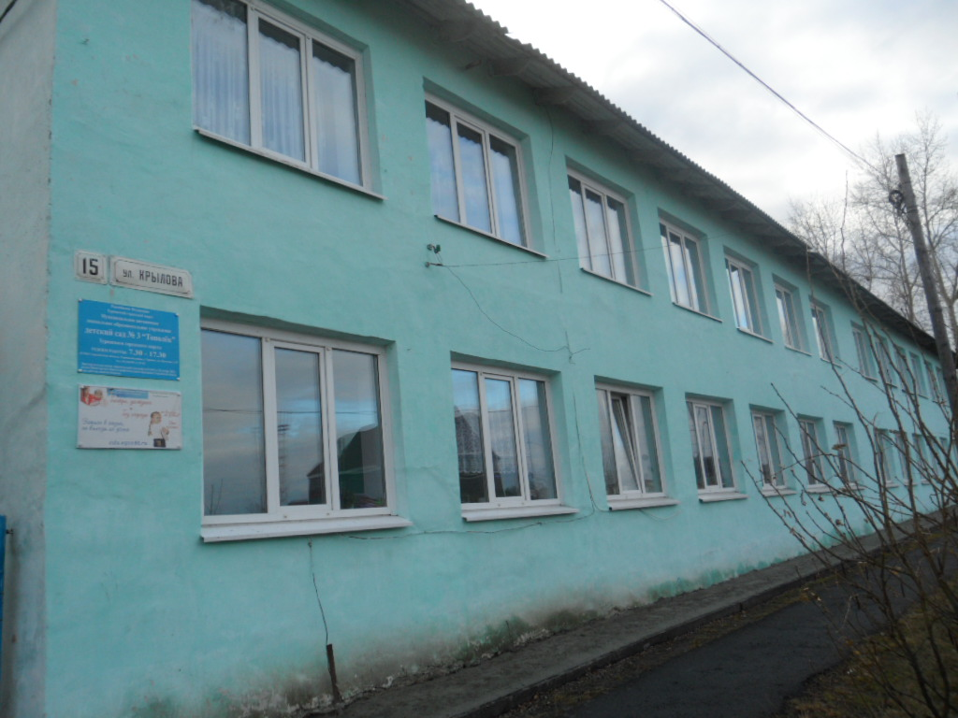

Slide 8
Люди в белом не скучают,
Не сидят без дела,
Курс леченья назначают,
Эти люди в белом,
Если кто-то заболел
Все идут лечиться,
В городскую детскую ….

Slide 9
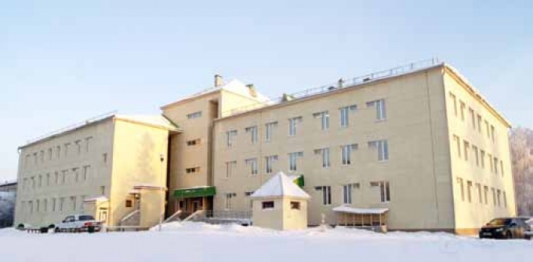

Slide 10
Мы пошли купить продукты:
Молоко, сметану, фрукты.
На кассу все несем в корзине.
Мы в продуктовом...

Slide 11
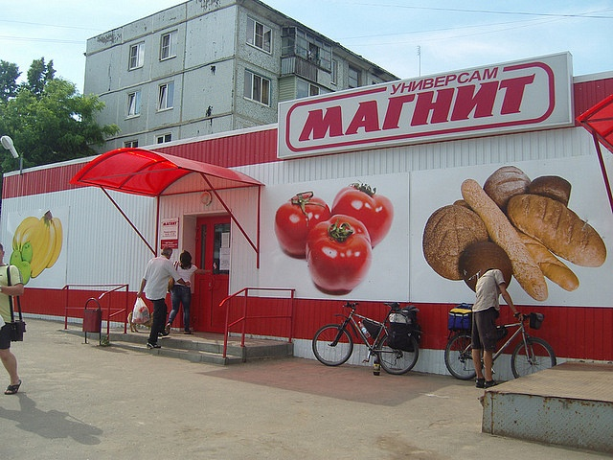

Slide 12
В каком магазине продают игрушки —
Мишек и кукол, заек и хрюшек?

Slide 13
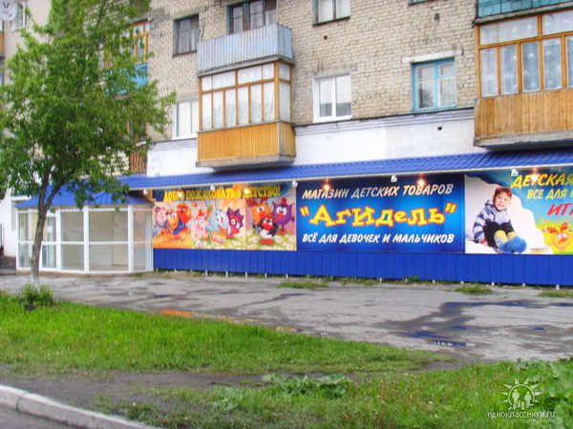

Slide 14
На машине ярко красной
Мчимся мы вперед
Труд тяжелый и опасный
Нас, пожарных , ждет.
Вой пронзительной сирены
может оглушить.
Будем водой и пеной
Мы пожар тушить.

Slide 15
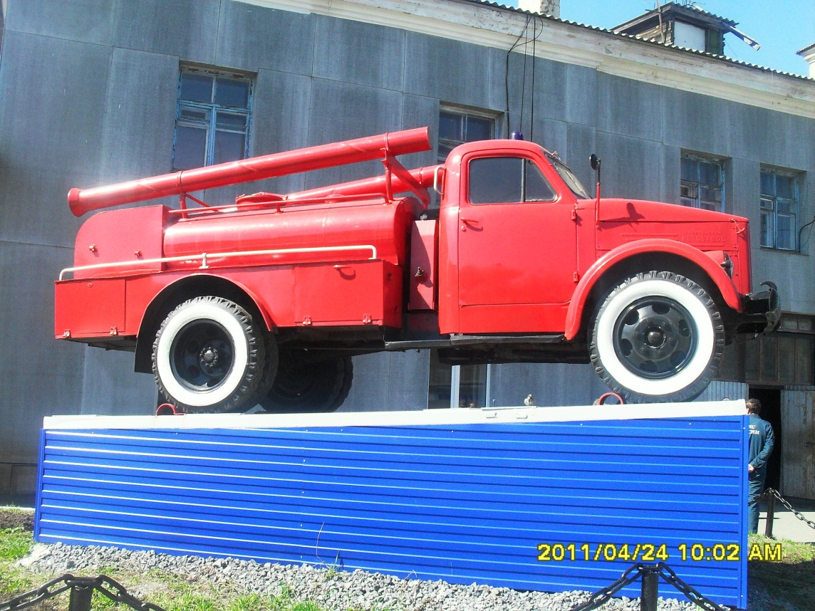
.

Slide 16
Здесь можно опустить письмо,
Отправить телеграмму.
По телефону позвонить,
В командировку маме. Ты можешь здесь купить конверт,
Послать посылку срочно,
Всем передать большой привет,
Ведь это зданье…..

Slide 17
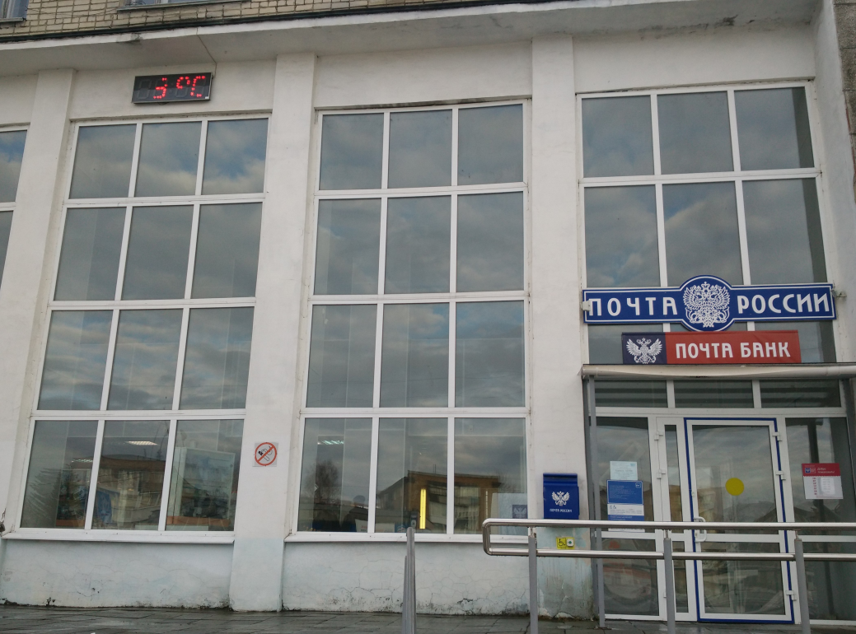

Slide 18
Приветствуем радостно город родной, Дорога ведёт к заводской проходной – Знакомой, просторной, красивой... Ребят на завод пригласили. О нём самых разных вопросов не счесть, Ведь наши родители трудятся здесь. Увидим своими глазами, Хотим, чтобы всё показали!
Как здесь производят бумагу.

Slide 19
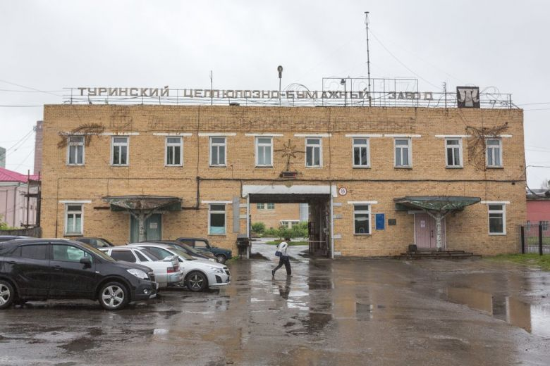

Slide 20
Вспомнить прошлое людей
Нам поможет наш …..

Slide 21
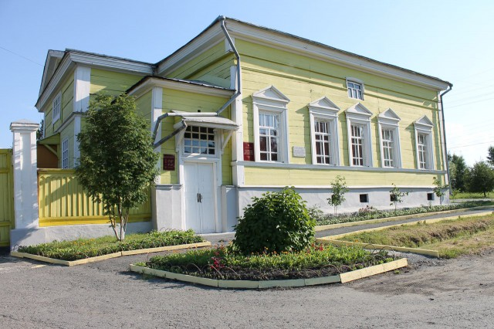

Slide 22
Из металла великан
Добрым делом он увлекся-
Поперек реки улегся
По нему , забыв о чуде,
Проезжают реку люди.

Slide 23
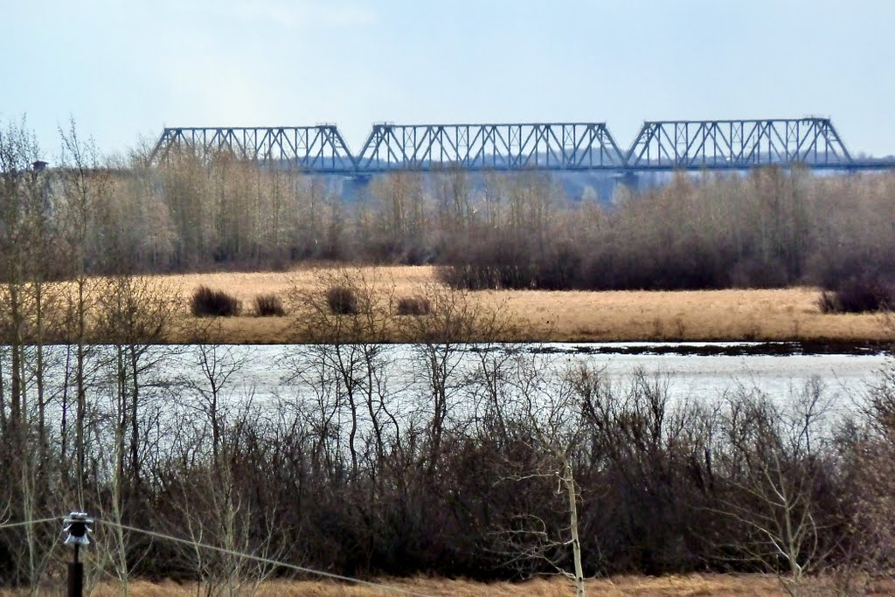

Slide 24
Шумят повсюду поезда
И едут люди кто-куда.
Со всех сторон,
со всех концов,
Кто ждет прибытия поездов,
Того мы приглашаем в зал,
Что называется ……

Slide 25
